Slide 1
Front End
programavimas

Slide 2
Apžvalga
HTML ir CSS
HTML5 rašymas
Stiliaus rašymas
Formos
Puslapio išdėstymas (en. layout)
Dizaino karpymas
PSD -> HTML + CSS
Photoshop pagrindiniai įrankiai
Responsive dizainas (Bootstrap)
JavaScript
Kalbos pagrindai
DOM įvykiai, manipuliavimas
AJAX
VUE.js įvadas / daugiau JS
Notes:
Kursą suskirsčiau į 3 dalis, kurios yra būtinos norint sukurti veikiančią web aplikaciją.
1 dalis
Kad sukurti veikiantį puslapį kurį galėtume patalpinti internete - mums užtenka ir HTML.
Jei norime, kad jis turėtų gražesnį stilių - reikia aprašyti jo stilių CSS pagalba.
2 dalis
Dažniausiai kursime puslapius, kurių dizainas yra sugalvotas ir paruoštas web dizainerio. Tad būtina jį mokėti sukarpyti.
Jei neturime paruošto dizaino, dažnai egzistuoja tam tikros gairės (guidelines) apibrėžiančios stilistiką.
3 dalis
JavaScript programavimo kalbos pagalba mes galime pridėti puslapiui interaktyvumo bei logikos, integruoti kitų puslapių duomenis ir t.t.
Dabar populiarios SPA (single page aplications) aplikacijos, kurios kuriamos su tokiomis JS bibliotekomis kaip Angular, React, Vue, Ember, Knockout.

Slide 3
D
Kas tai?

Slide 4
Front-end
Viskas ką matome (paveiksliukai, tektas ir pan.), galime paspausti ir valdyti puslapyje/app’se yra Front-end programavimo rezultatas.
Dauguma puslapių sudaro 3 komponentai:
Web serveris
Duomenų bazė
Klientas
Notes:
Mes kalbėsime apie 3 punktą pavadinimu Klientas. Dar kitaip vadinama angliškai client-side, o lietuviškai vartotojo sąsaja.

Slide 5
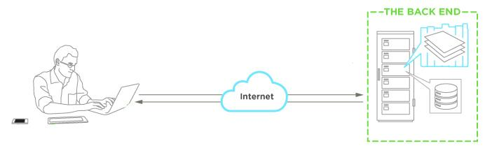
Front-end vs Back-end
Užklausa
Atsakymas
DB
Serveris
HTML, CSS, JS, paveiksliukai, kiti duomenys
Notes:
Kliento dalyje vartotojo sąsaja atvaizduojama naršyklėje bet kokiame įrenginyje.
Front end programavimas yra susijęs su naršykle ir viskas ką siunčiame jai. Tai html, css, javascript, paveiksliukai ir viskas kita.
Naršyklėje veikia skriptai/programos, kurios moka daryti užklausas į serverį.
Serveryje pusėje veikia back-end kalbų scripts/programos, kurios moka apdoroti užklausas ir išsiųsti atgal rezultatą.

Slide 6









Client-side vs Server-side
Kliento pusės programos yra vykdomos naršyklėje ir yra parašytos su JavaScript
Serveryje vykdomos programos gali būti parašytos įvairiomis kalbomis:

Slide 7
D
Pradėkime

Slide 8
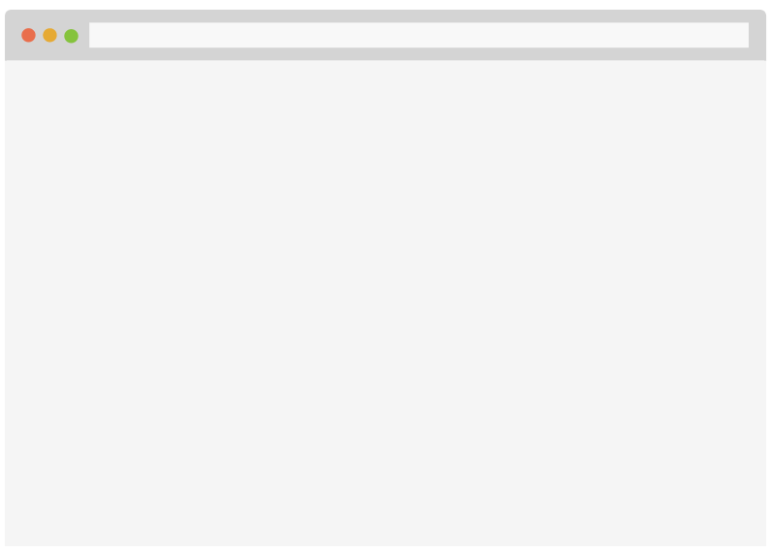




Iš ko susideda interneto puslapis?
Notes:
HTML - skirtas sukurti puslapio struktūrai ir turinio atvaizdavimui
CSS - nusakyti, kaip atrodo puslapis
JS - pridėti dinamiškumo, interaktyvumo.

Slide 9
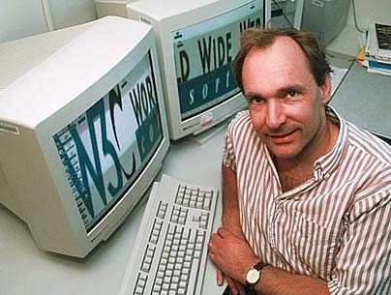
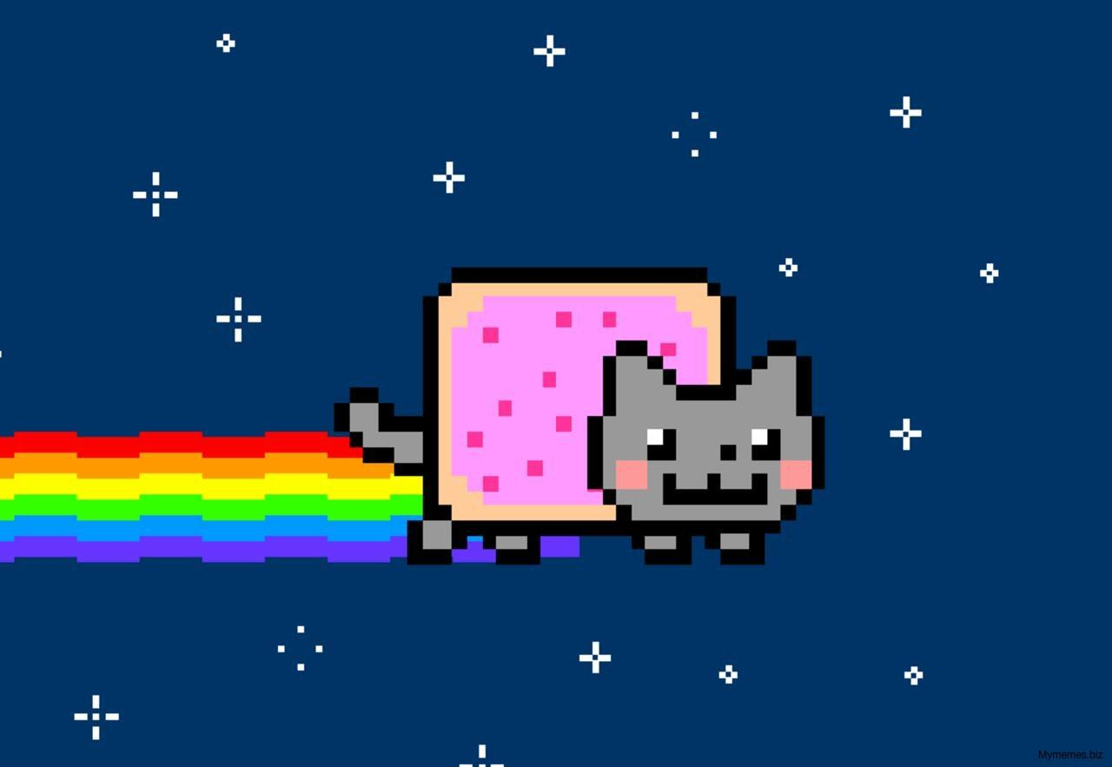
HTML
1989 m. fizikas Tim Berners-Lee dirbdamas CERN pasiūlė hiperteksto koncepciją internetui
1991 m. buvo paleistas pirmasis serveris (CERN), interneto pradžia
Notes:
HyperText - tekstas su papildomomis galimybėmis
Markup Language - žymėjimo kalba, kurios pagrindinis tikslas - pažymėti skirtingas dokumento dalis
https://lt.wikipedia.org/wiki/HTML - elementų tipai: Struktūrinius, Prezentacinius, Hipertekstinius, Kiti

Slide 10

Kas yra HTML?
Apibrėžia dokumento struktūrą
Turinys yra pažymėtas žymėmis ⇒ tags
Žymės dažniausiai eina poromis ir turi atidarymo bei uždarymo žymes
Žymes ir visa tai kas tarp jų vadiname HTML elementu
HTML standartizuoja W3 konsorciumas
Paskutinė HTML standarto versija yra 5.2
Notes:
HyperText - tekstas su papildomomis galimybėmis
Markup Language - žymėjimo kalba, kurios pagrindinis tikslas - pažymėti skirtingas dokumento dalis
https://lt.wikipedia.org/wiki/HTML - elementų tipai: Struktūrinius, Prezentacinius, Hipertekstinius, Kiti

Slide 11
HTML galimybės
Paskelbti dokumentus internete su: antraštėmis, tekstu, paveiksliukais, lentelėmis..
Gauti informaciją paspaudus ant nuorodos
Formų dėka, galima keistis informacija su serveriais
Įterpti kitokį turinį, kaip video, audio ar visai kitą aplikaciją į dokumentą
Notes:
HyperText - tekstas su papildomomis galimybėmis
Markup Language - žymėjimo kalba, kurios pagrindinis tikslas - pažymėti skirtingas dokumento dalis
https://lt.wikipedia.org/wiki/HTML - elementų tipai: Struktūrinius, Prezentacinius, Hipertekstinius, Kiti

Slide 12
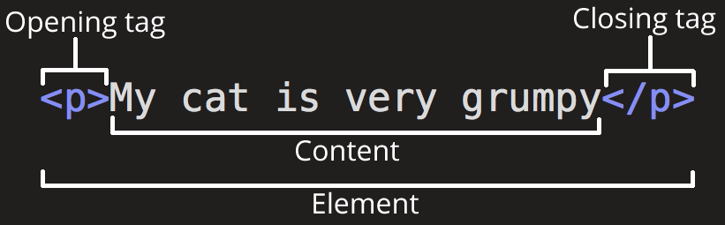
Žymė (en. tag)

Slide 13
Kaip rašyti HTML?
Žymių pavadinimai rašomi iš mažųjų raidžių
Bloko elementai kaip <div> turi būti rašomi naujoje eilutėje
Elementai kurie yra kitų elementų viduje turi būti labiau atitraukti iš kairės pusės (indent)
Notes:
All HTML5 elements: https://developer.mozilla.org/en-US/docs/Web/HTML/Element
Google style guide: https://google.github.io/styleguide/htmlcssguide.xml
Užduotis: - Išbandyti skirtingus elementus, parašyti kažką panašaus į mano HTML

Slide 14



Įrankiai kuriuos naudosime
+
https://code.visualstudio.com/
arba
Sublime, Atom, Notepad++, WebStorm, Vim, Emacs, ...
arba

Slide 15
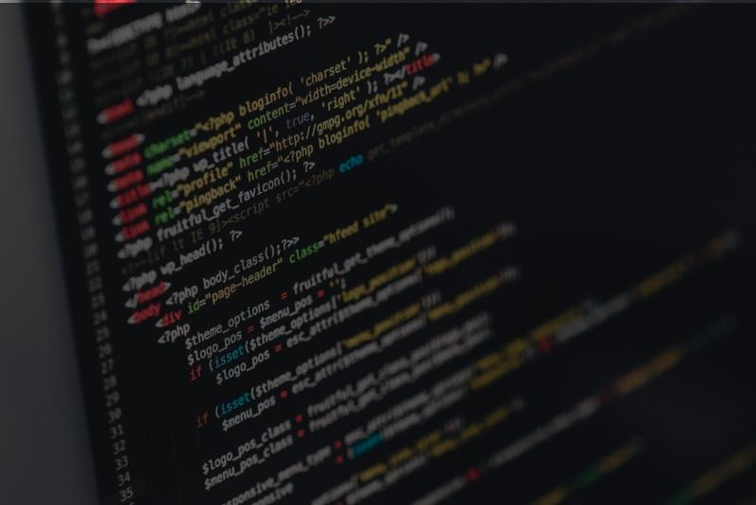
<code 1>

Slide 16
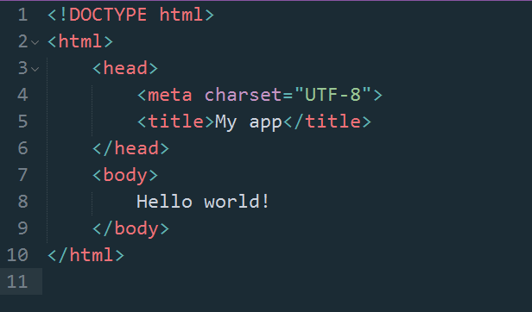
HTML5
Notes:
HTML5 yra naujausias penktos revizijos (World Wide Web Consortium, W3C) standartas kurį mes naudosime.
Užduotis: - Kad pažymėti jog dokumentas naudoja HTML5 standartą, rašome: <!DOCTYPE html> - Taip pat mums reikia nurodyti simbolių koduotę, tai padarome su: <meta charset="UTF-8"> - Pridėkime puslapio pavadinimą, kuris bus matomas tab’e
<head> sekcija skirta bendrai informacija apie dokumentą. Joje gali būti šie tag’ai: <title>, <base>, <link>, <style>, <meta>, <script>, <noscript> https://developer.mozilla.org/en-US/docs/Learn/HTML/Introduction_to_HTML/The_head_metadata_in_HTML

Slide 17
Dokumento tipo elementas
Pirmas elementas HTML dokumente, rašomas prieš <html> tag’ą
Pasako naršyklei, koks domumento tipas. Naudosime HTML5 standartą.

Slide 18
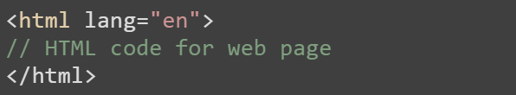
<html> elementas
Žymi pagrindinį dokumento elementą (root element)
Jame turi būti patalpinti visi kiti dokumento elementai

Slide 19
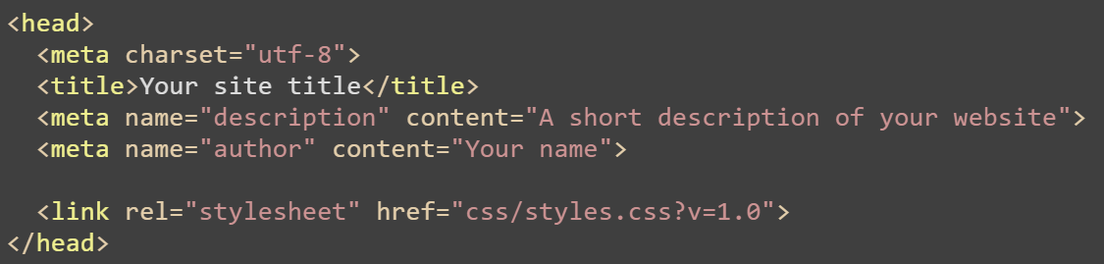
<head> elementas
<head> elemente talpinamos instrukcijos naršyklei ir kita meta informacija
Title - tai ką matome ant tab’o pavadinime ir pvz. paieškos rezultatuose
Stiliaus failai taip pat aprašomi čia

Slide 20
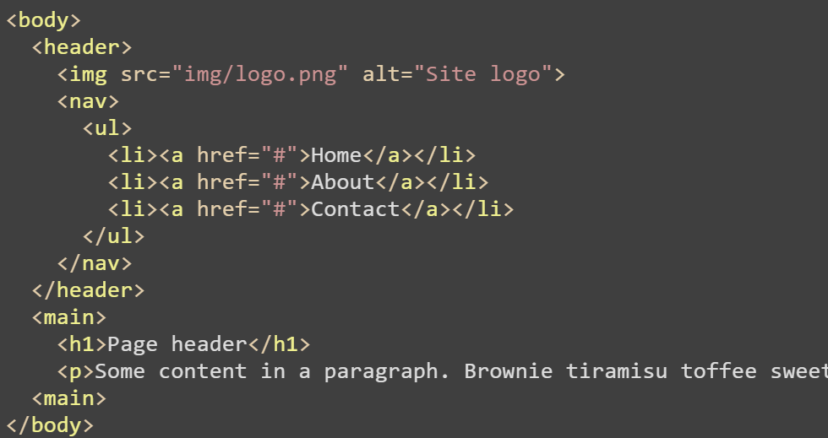
<body> elementas
Žymi pagrindinį matomą puslapio turinį
Turėtų būti tik vienas <body> elementas

Slide 21
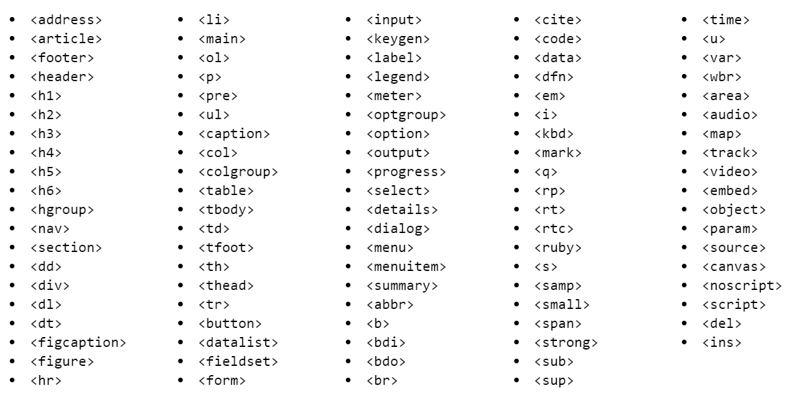
Kokius dar galiu rašyti elementus?
https://developer.mozilla.org/en-US/docs/Web/HTML/Element

Slide 22
Dažniausiai naudojami elementai
<div> ir <span>
<a href=””>
<h1> .. <h6>
<p>, <strong>, <i>, <em>
<ul>, <ol>, <li>
<button>
<form>, <input>, <textarea>, <label>
Notes:
Antraštės ir tekstas
https://developer.mozilla.org/en-US/docs/Learn/HTML/Introduction_to_HTML/HTML_text_fundamentals

Slide 23
Iš viršaus į apačią, iš kairės į dešinę
Puslapiai yra sudaryti iš stačiakampių
Kiekvienas stačiakampis rodomas nuo viršaus iki apačios, nuo kairės iki dešinės.

Slide 24
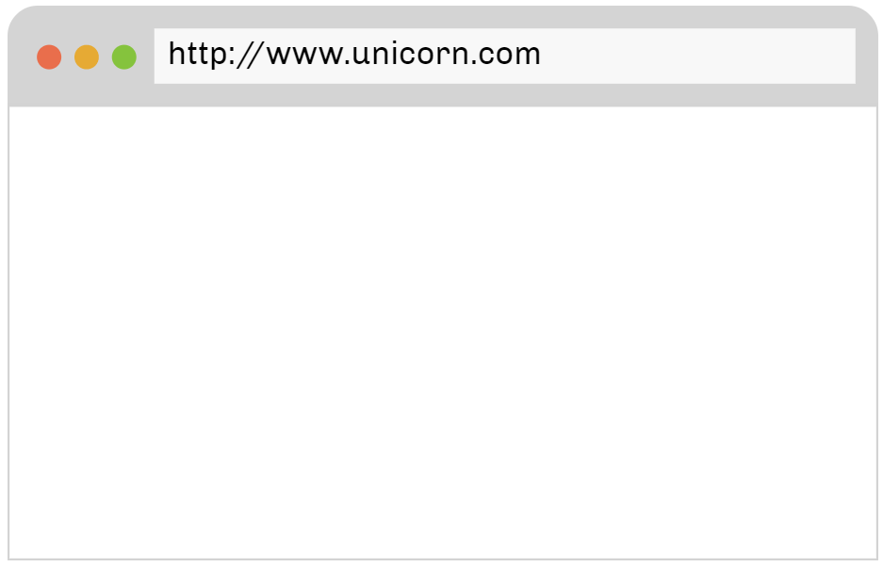
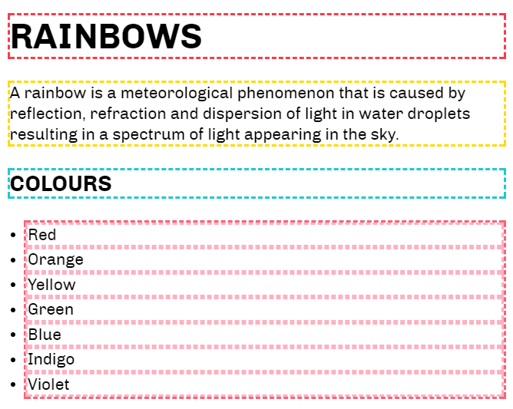
Bloko elementai
Užima visą konteinerio plotį.
Antraštės <h1>, <h2> ..
Paragrafai <p>
Sąrašo elementai <ul>, <li>

Slide 25
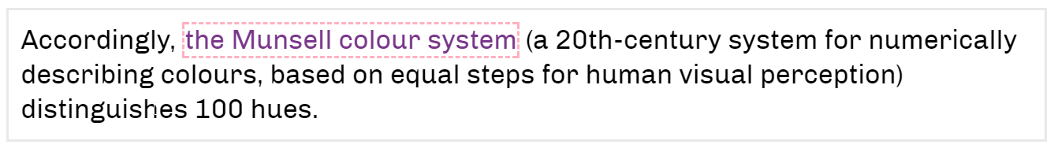
Eilutės elementai
Priešingai nei blokai, jie gali būti rodomi vienas šalia kito.
Dažniausiai naudojamos žymės:
Nuoroda <a>
Įvedimo laukeliai <input>
Paveiksliukai <img>

Slide 26
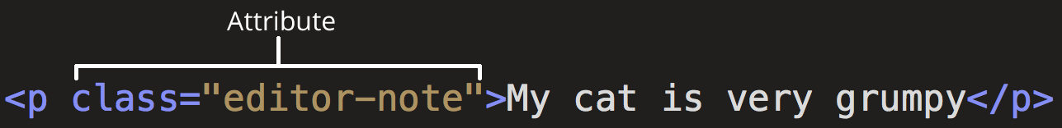
Elementų atributai
Suteikia papildomos informacijos apie elementą, kuri nėra atvaizduojama.
Šiuo atveju, atributas class suteikia elementui vardą, pagal kurį galime keisti elemento stilių ir kt.
Notes:
Active learning: Adding attributes to an element
Užduotis: Another example of an element is <a> — this stands for anchor, and will make the piece of text it wraps around into a hyperlink. This can take a number of attributes, but two are as follows:
href: This attribute specifies as its value the web address that you want the link to point to; where the browser navigates to when the link is clicked. For example, href="https://www.mozilla.org/".
title: The title attribute specifies extra information about the link, such as what the page is that you are linking to. For example, title="The Mozilla homepage". This will appear as a tooltip when hovered over.

Slide 27
HTML puslapio struktūra
Nors puslapiai smarkiai skiriasi vienas kito, tačiau jie naudoja panašius komponentus:
Header
Navigacija (meniu)
Pagrindinis turinys (main)
Šoninė juosta (sidebar)
Footer
Notes:
https://developer.mozilla.org/en-US/docs/Learn/HTML/Introduction_to_HTML/Document_and_website_structure

